Slide 1
Capítulo 5: A terra no sistema solar.

Slide 2
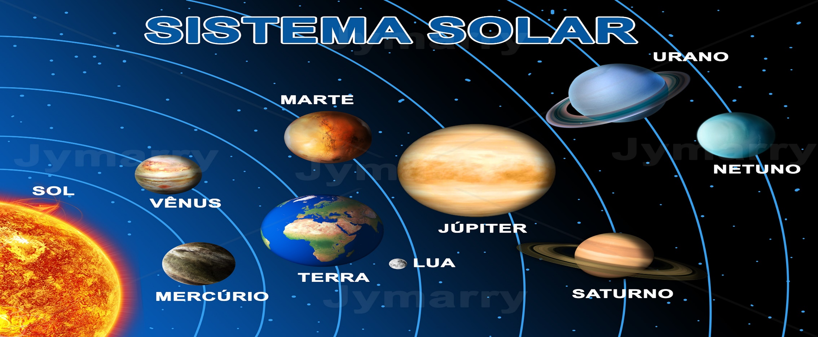
Você sabe qual é a importância desses movimentos para a manutenção da vida e equilíbrio do planeta terra ?
Você sabia que a terra faz parte do sistema solar, que logo é composto por diversos outros planetas que orbitam em torno da estrela Sol.

Slide 3
Principais Movimentos da terra: Rotação e Translação.
Qual a importância desses movimentos para a vida no planeta terra ?
Veremos a seguir como funciona cada uma deles.

Slide 4
Movimento de rotação da terra.
Movimento de rotação: É o movimento que a terra faz em torno sol.
A terra gira em torno do seu próprio eixo de inclinação
O movimento se de oeste para leste.
A terra completa essa movimento em aproximadamente 24 h.
Graças ao movimento de rotação, a luz solar vai progressivamente iluminando diferentes áreas, do que resulta a sucessão de dias e noites nos diversos pontos da superfície terrestre.

Slide 5
Movimento de translação da terra.
Movimento de translação: Já o movimento de translação é aquele que a Terra realiza ao redor do Sol junto com os outros planetas. Em seu movimento de translação, a Terra percorre um caminho - ou órbita - que tem a forma de uma elipse.
O tempo gasto nesse movimento é de 365 dias.

Slide 6
Estações do ano.
Os movimentos da terra influenciam na dinâmica da terra como as diferentes temperaturas em um país e em outros continentes.
Aqui no Brasil, temos 4 estações de ano bem definidas como:
Outono.
Inverno.
Primavera.
Verão.

Slide 7
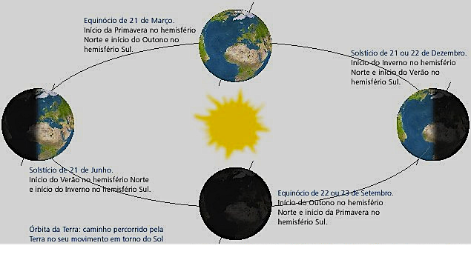
Solstício e equinócio
O movimento de translação além de originar as estações de ano, também origina os solstícios e os equinócios.

